Slide 1
Vaasan pyöräpysäköinnin toimenpideohjelma
Tämän hankkeen tavoitteena on parantaa Vaasan pyöräpysäköintiä osana pyöräilyn edistämistä. Hankkeen toteutus tehdään poikkihallinnollisesti asukkaita osallistaen, jolloin hankkeen toimenpiteiden jalkauttaminen on tehokkaampaa.
Hankkeessa kartoitetaan pyöräpysäköinnin nykytila, annetaan ohjeistukset pyöräpysäköinnin suunnittelun ja kehittämisen tueksi myös taloyhtiöille sekä määritellään jatkotoimenpiteet (mm. hankemenetelmien kehittäminen).
Vastuutaho: Vaasan kaupunki
Aikataulu: 11/23-09/24
Kokonaissumma: 80 000 €
Avustusosuus: 56 000 €
Lisätietoja: Jukka Talvi (jukka.talvi@vaasa.fi

Slide 2
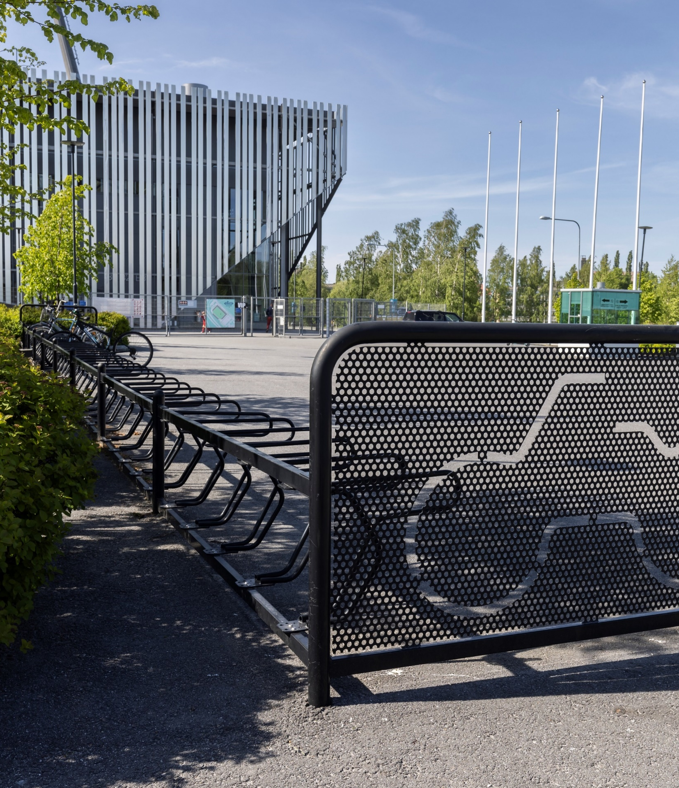
”
Pyöräpysäköinnin edistäminen ei ole pelkästään turvallisen pysäköinti ratkaisujen tarjoamista polkupyörille – se on investointi terveellisempään, kestävämpään ja yhteisöllisempään kaupunkiympäristöön.
- Samuli Huusko – Kävelyn ja pyöräilyn projekti-insinööri

